Slide 1
四季的变化
汇报人：XXX

Slide 2
-
1
引言
2
春天的苏醒
3
夏天的热情
4
秋天的收获
5
冬天的静谧
6
四季变化与人类生活
7
四季变化与文化传承
8
四季变化的科学解释
9
总结与展望
10
结语

Slide 3
引言
1

Slide 4



引言
我想和大家分享一个我们每个人都能感受到的自然现象——四季的变化
四季的更迭不仅是大自然的神奇魔法，也是我们生活中不可或缺的节奏
接下来，我将详细地为大家介绍四季的变化

Slide 5
春天的苏醒
2

Slide 6

引言
1. 春暖花开
2. 春耕播种
春天是大地的苏醒，是生命的复苏。随着冬天的冰雪逐渐消融，春天的脚步悄然而至。气温回升，带来了草木的生机。春花竞相开放，一片生机勃勃的景象
春天是农耕的开始，农民们开始播种希望的种子。随着春雨的滋润，作物们茁壮成长，为丰收打下基础

Slide 7
夏天的热情
3

Slide 8
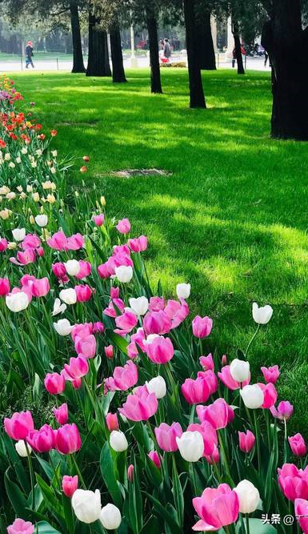
第一章：春天的苏醒
一
二
1. 夏日炎炎
2. 繁花似锦
夏天是热情的季节，阳光热烈而奔放。天空湛蓝，云朵洁白，一切都充满了活力
夏天是繁花似锦的季节，各种花卉竞相开放，形成了一幅幅美丽的画卷。人们在夏日里享受着大自然的馈赠

Slide 9
秋天的收获
4

Slide 10
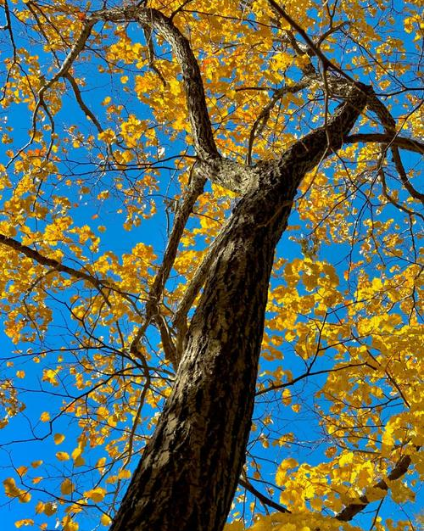
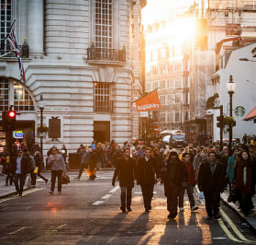
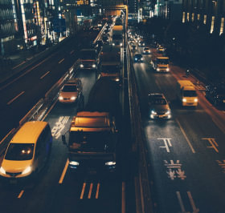
第二章：夏天的热情
1. 金秋送爽
秋天是收获的季节，金黄的稻谷、硕果累累的果树，都预示着丰收的喜悦。凉爽的秋风带来了丰收的喜悦和满足感
2. 秋叶如诗
秋天的树叶如同诗篇般美丽，它们在秋风的吹拂下轻轻飘落，给人们带来了无尽的遐想和感慨

Slide 11
冬天的静谧
5

Slide 12
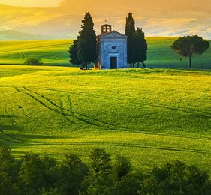
第三章：秋天的收获
1. 冬日暖阳
冬天虽然寒冷，但冬日的暖阳却给人带来了温暖和希望。在寒冷的冬日里，一缕阳光足以驱散人们心中的阴霾
2. 银装素裹
冬天是大地的银装素裹，白雪皑皑的景象让人感到宁静而祥和。冬天的静谧让人能够更好地反思和调整自己的生活状态

Slide 13
四季变化与人类生活
6

Slide 14
四季变化与人类生活
1. 农业生产的节律：四季的变化对农业生产有着重要的影响。不同的季节种植不同的作物，人们的农耕活动随着季节的更替而进行，形成了一年中农业生产的基本节律
四季变化与人类生活
2. 影响自然生态环境：四季的变化不仅影响着动植物的生长和繁衍，还影响着整个自然生态环境的平衡。每个季节都有其独特的生态特点和生物活动规律
3. 对人类心理的影响：四季的变化对人类的心理也有着不可忽视的影响。不同季节的气候和景色会引发人们不同的情感和情绪，从而影响人们的生活态度和行为习惯

Slide 15
四季变化与文化传承
7

Slide 16
四季变化与文化传承
2. 文学艺术的灵感来源：四季的变化为文学艺术提供了无尽的灵感。许多文学作品、诗歌、歌曲等都是以四季为背景或主题创作的，它们通过艺术的形式将四季的变化展现得淋漓尽致
1
3
2
3. 传统习俗的传承：四季的变化也是传统习俗的传承。在许多地方，人们会按照季节的变化进行一些传统的活动，如春耕、秋收、冬储等，这些活动不仅是为了生产生活，更是为了传承和弘扬传统文化
1. 节日庆典的载体：四季的变化在许多文化中都是节日庆典的载体。无论是春天的春游、夏天的夏日节、秋天的丰收节还是冬天的冬至节，都是人们为了庆祝四季变化而设立的节日

Slide 17
四季变化的科学解释
8

Slide 18
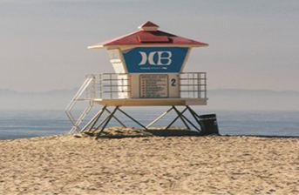
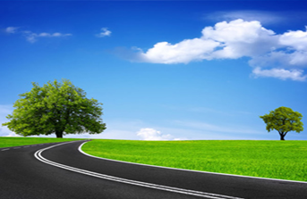


四季变化的科学解释
1. 地球的公转与自转：四季的变化，从科学的角度来看，是由于地球的公转和自转所引起的。地球绕太阳公转的轨道呈椭圆形，导致太阳直射点在地球表面不断变化，从而引发了四季的更替
2. 气候的变化：除了地球的公转和自转，气候的变化也是影响四季的重要因素。气候的变化包括温度、湿度、降雨量等，这些因素随着季节的更替而发生变化，从而影响了动植物的生长和繁衍
3. 生态平衡的维持：四季的变化对于生态平衡的维持起着至关重要的作用。每个季节都有其独特的生态环境和生物活动规律，这些规律共同维持着生态系统的平衡和稳定

Slide 19
总结与展望
9

Slide 20
总结与展望
2. 对未来的展望：随着全球气候的变化，四季的界限逐渐模糊，一些地区的季节变化也可能发生改变。我们应该关注气候变化对四季变化的影响，并采取措施减缓气候变化的速度，保护我们美丽的四季
1
3
2
3. 保护自然环境的重要性：保护自然环境对于维护四季的变化至关重要。我们应该尊重自然、爱护环境，让我们的后代也能感受到四季的变化带来的美好和神奇
1. 四季变化的总结：四季的变化是大自然的神奇魔法，它不仅影响着我们的生产生活，还对我们的心理和文化产生着深远的影响。我们应该珍惜四季的变化，感受大自然的魅力

Slide 21
结语
10

Slide 22
结语
1
2
3
感谢大家的聆听
希望通过今天的分享，大家能更加深入地了解四季的变化以及它对我们生活的影响
让我们共同珍惜大自然赋予我们的美好时光，保护我们的地球家园

Slide 23
-
Thanks

